Slide 1

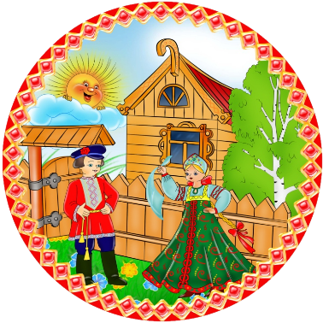


Муниципальное бюджетное дошкольное образовательное учреждение «Чернышевский детский сад «Подснежник»
Раздольненский район Республика Крым

Slide 2

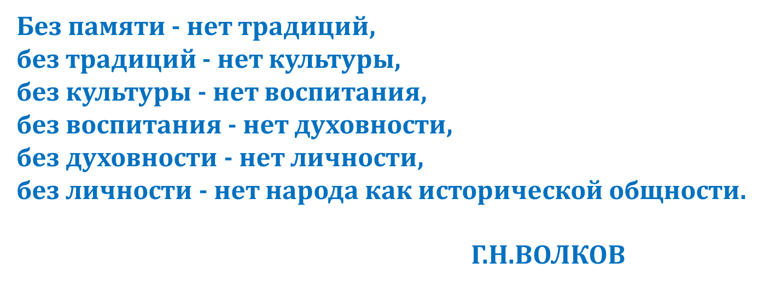
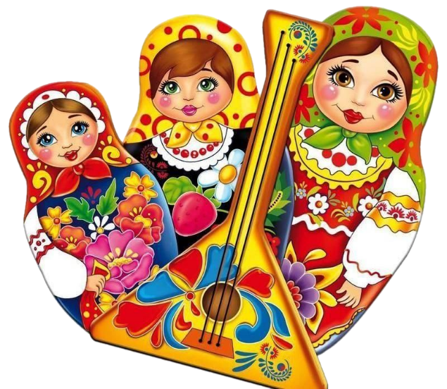


Slide 3


Необходимость в том, чтобы ребёнок почувствовал уникальность своего народа, знал историю своей семьи, страны, мира, возлюбил свою родину, пришёл к пониманию и осознанию собственной неповторимости и значимости каждого человека живущего на земле.

Slide 4



Создание психолого-педагогических условий для позитивной социализации детей, активизация познавательно-исследовательской деятельности и творческого развития воспитанников на основе сотрудничества со взрослыми и сверстниками в различных видах детской деятельности посредством реализации метода проектов

Slide 5

1. Познакомить детей с культурой страны, народа, родного села: с народными обычаями, обрядами, праздниками, народным творчеством, искусством.
2. Создать развивающую предметно-пространственную среду в группе, способствующую приобщению детей дошкольного возраста к народной культуре.
3. Привить любовь к красоте и мудрости русской речи.
4. Установить партнёрские отношения с родителями и педагогами – специалистами по ознакомлению с народными традициями, созданию положительной основы для воспитания духовно-нравственных чувств через проектную деятельность.

Slide 6
Были определены три основных направления
1. Организация деятельности с воспитанниками.
2. Организация взаимодействия с семьями воспитанников.
3. Организация взаимодействия с социальными партнерами.

Slide 7

Первое направление –
работа с воспитанниками - представлено через направление духовно-нравственного воспитания «Русская народная культура»:
Православная Россия
Русский
фольклор
Русские
сказки
Декоративно-
прикладное
искусство
Русские
игры

Slide 8


Второе направление
системы взаимодействия - работа с родителями:

Slide 9

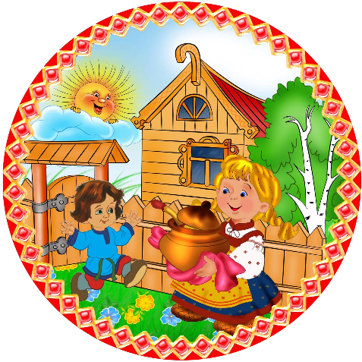
Сотрудничество с социальными партнерами открывает огромные возможности:
1. Беседы.
2. Викторины.
3. Экскурсии в библиотеку.

Slide 10


«Русский народ не должен терять своего нравственного авторитета среди других народов, авторитета, достойно завоеванного русским искусством, литературой. Мы не должны забывать о своем культурном прошлом, о наших памятниках, литературе, языке, традициях. Национальные отличия сохранятся и в 21 веке, если мы будем озабочены воспитанием душ, а не только передачей знаний… » Д.С. Лихачев

Slide 11

